Slide 1
Derin ogrenme
YZM306
Dr.Öğr.Üyesi Murat ŞİMŞEK

Slide 2
Contents
Derin Öğrenme Eğitim Optimizasyon Yöntemleri ve Düzenlileştirme
Stokastik gradyan inişi (SGD)
Düzenlileştirme (regularization)
Hiperparametre ayarları

Slide 3
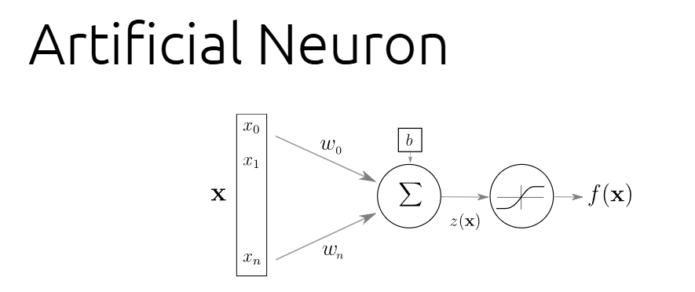

Slide 4
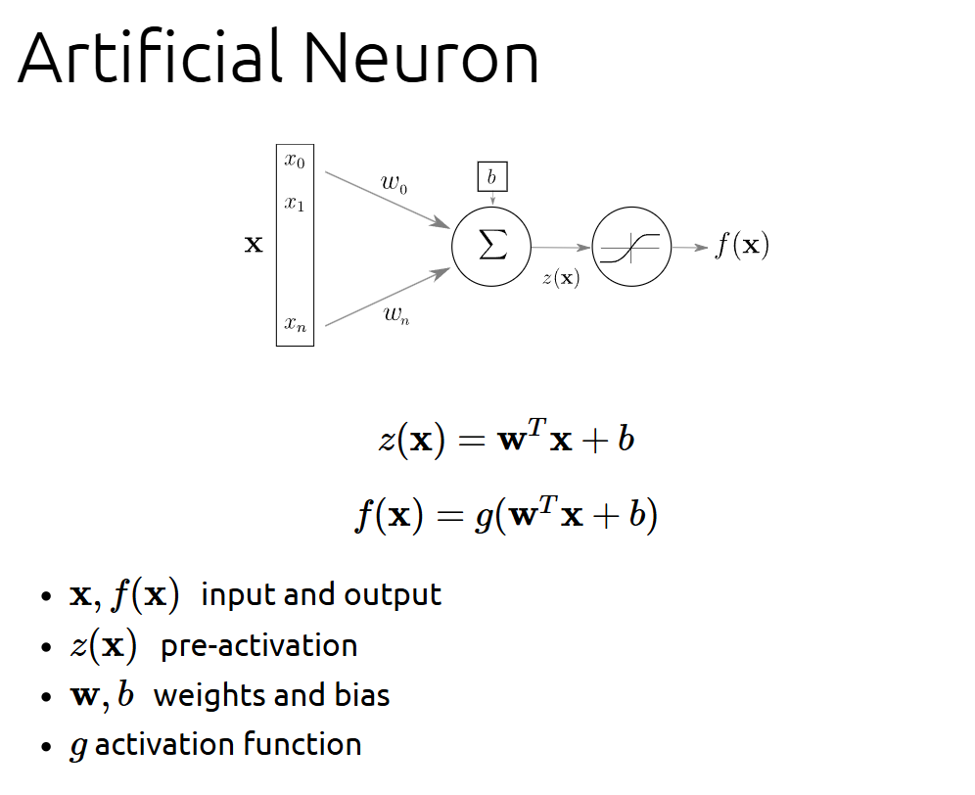

Slide 5
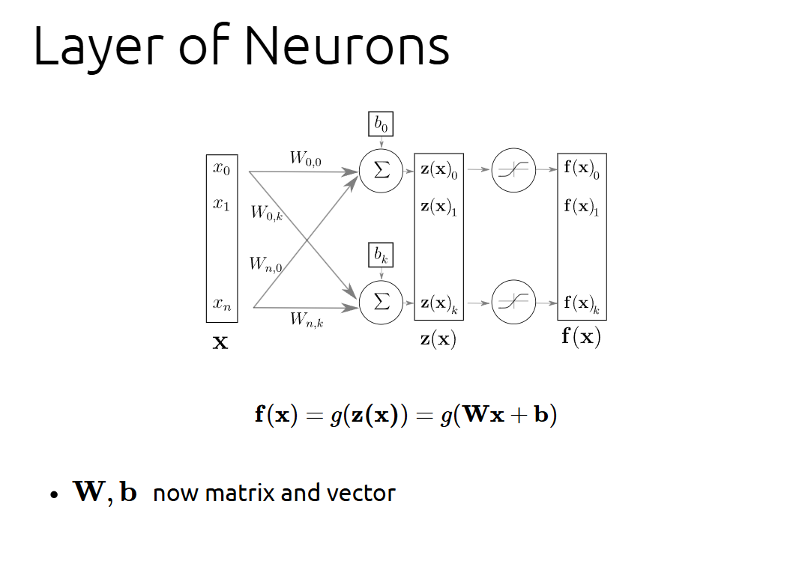

Slide 6
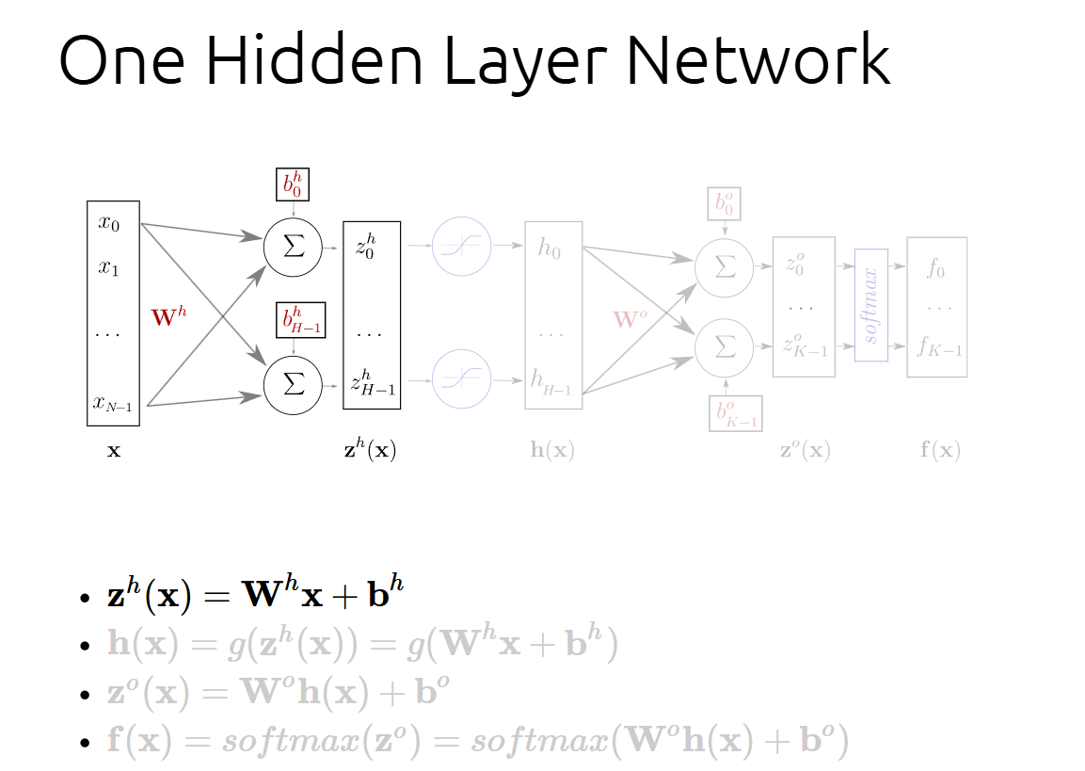

Slide 7
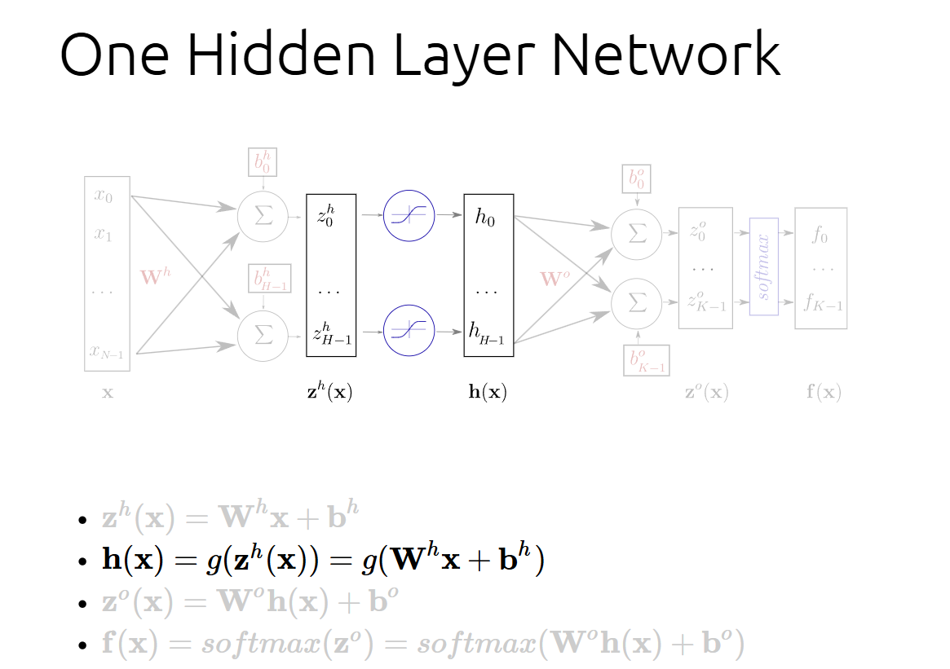

Slide 8
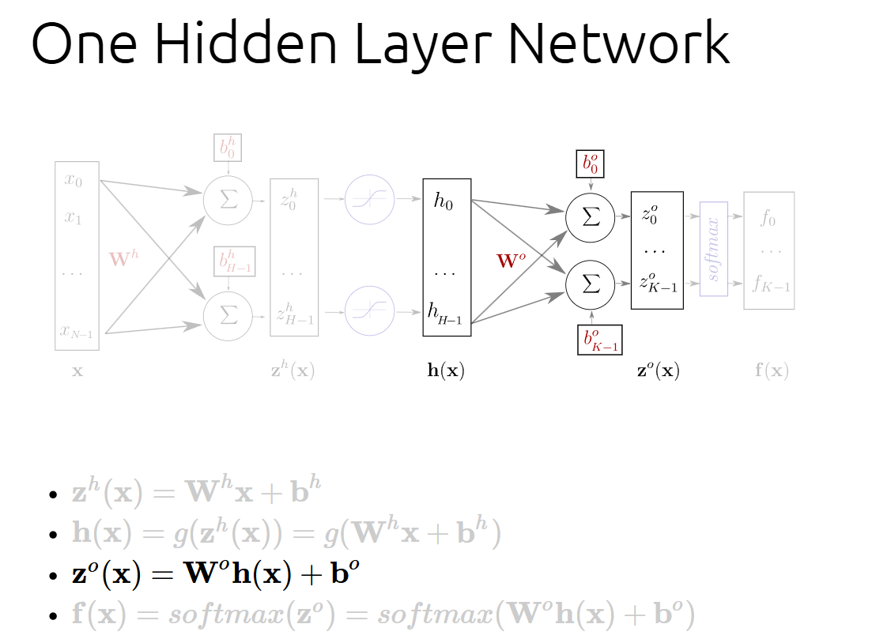

Slide 9
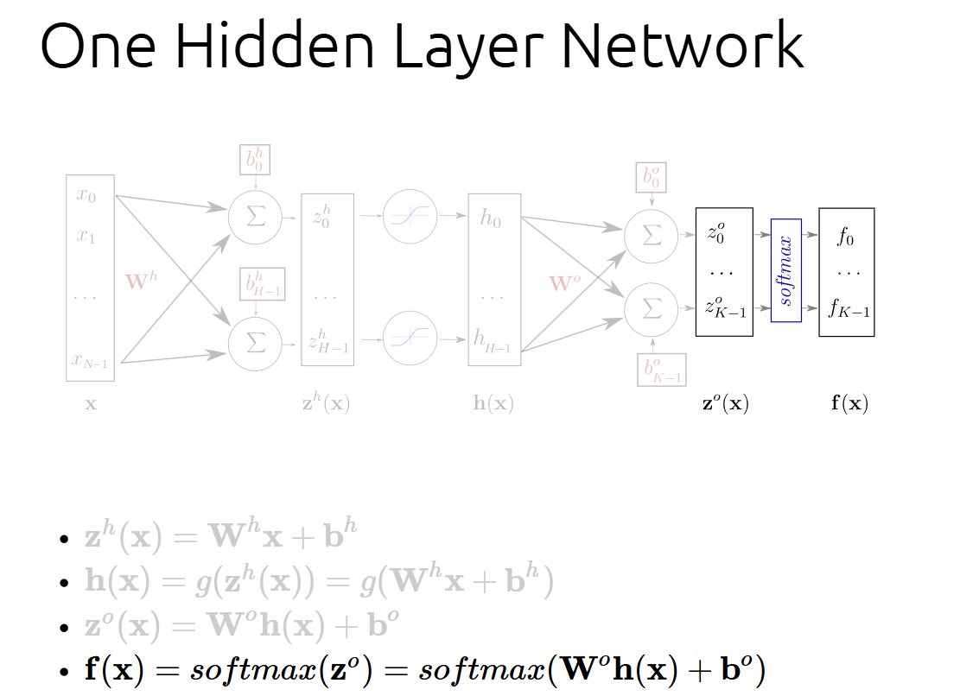

Slide 10
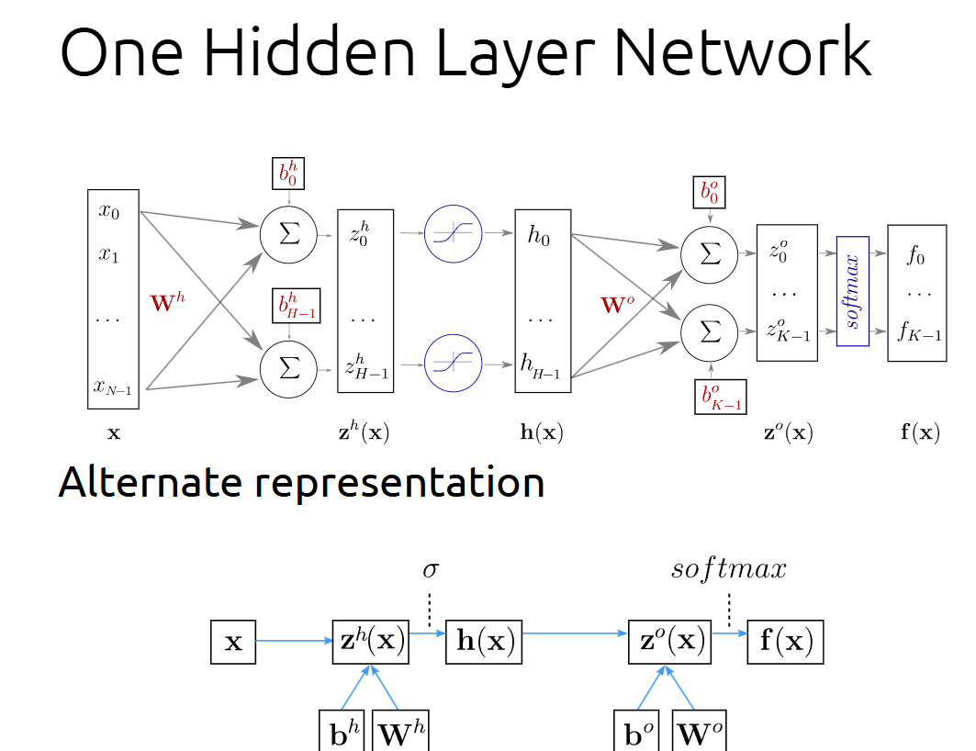

Slide 11
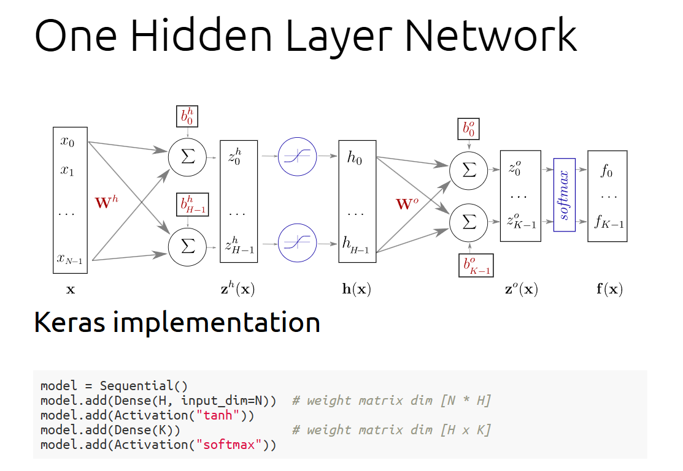

Slide 12
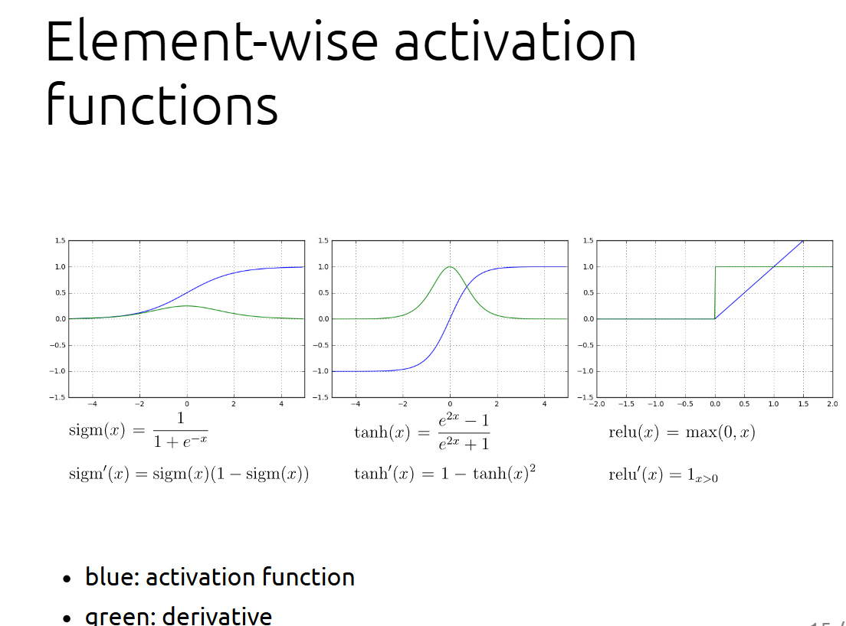

Slide 13
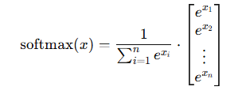
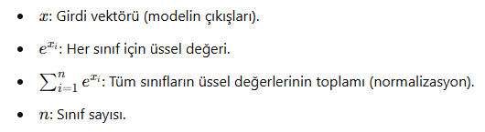
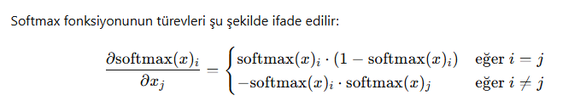
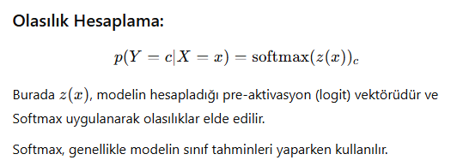
Softmax Fonksiyonu

Slide 14
Softmax Fonksiyonu

Slide 15
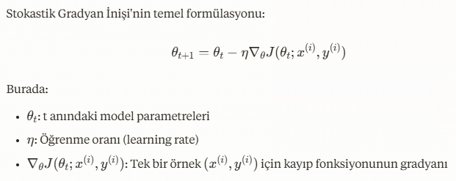
Stokastik Gradyan İnişi (SGD)
Stokastik Gradyan İnişi (SGD), makine öğrenimi ve derin öğrenmede yaygın olarak kullanılan bir optimizasyon algoritmasıdır.
Özellikle büyük veri kümeleriyle çalışırken modelleri verimli bir şekilde eğitmek için tasarlanmıştır.
SGD, bir kayıp fonksiyonunu minimize etmek amacıyla model parametrelerini yinelemeli olarak günceller ve bu süreçte tüm veri kümesi yerine rastgele seçilen tek bir veri noktası veya küçük bir grup (mini-batch) kullanır.
Bu yaklaşım, hesaplama verimliliğini artırır ve bellek kullanımını azaltır.

Slide 16
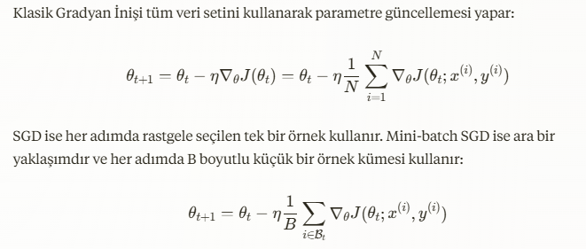
Klasik Gradyan İnişi vs. Stokastik Gradyan İnişi

Slide 17
Klasik Gradyan İnişi vs. Stokastik Gradyan İnişi

Slide 18
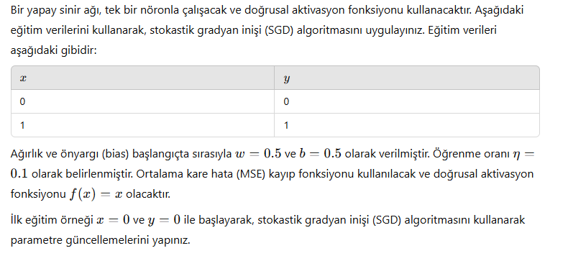
SORU-1

Slide 19
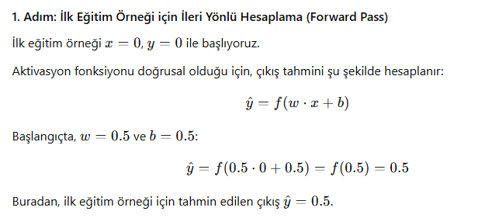
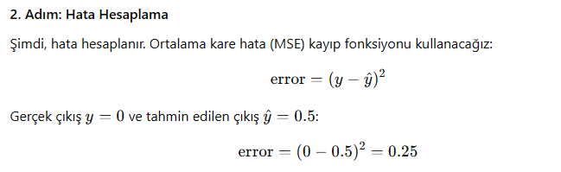
CEVAP-1

Slide 20
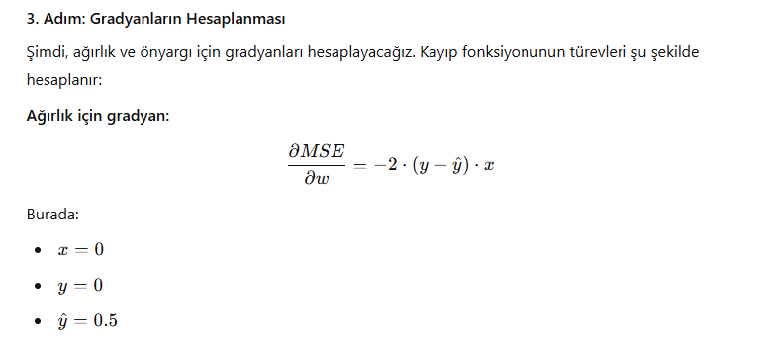
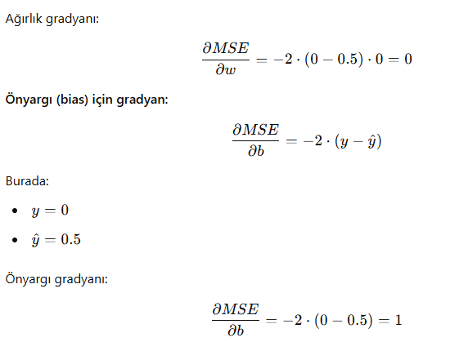
CEVAP-1

Slide 21
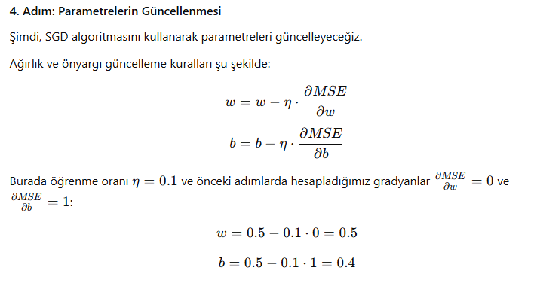
CEVAP-1

Slide 22
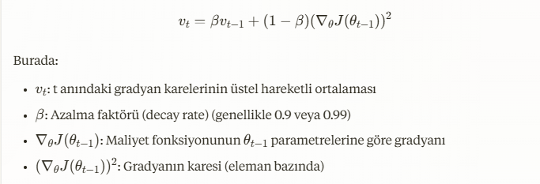
RMSProp (Root Mean Square Propagation)
RMSProp (Root Mean Square Propagation), Geoff Hinton tarafından 2012 yılında önerilen adaptif öğrenme oranlı bir optimizasyon algoritmasıdır.
RMSProp'un temel fikri, gradyanların karelerinin birikimli toplamı yerine, gradyanların karelerinin üstel hareketli ortalamasını (exponential moving average) kullanarak her parametre için adaptif öğrenme oranları hesaplamaktır.
Bu sayede, uzun eğitim süreçlerinde öğrenme oranının aşırı küçülmesi engellenir.

Slide 23
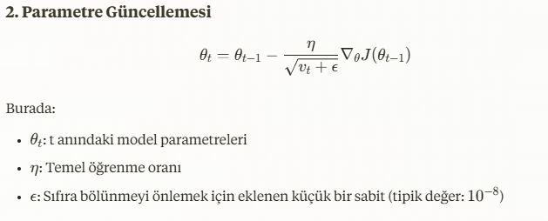
RMSProp (Root Mean Square Propagation)

Slide 24
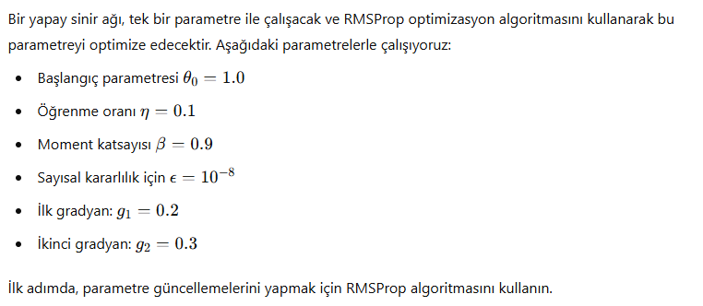
SORU-2

Slide 25
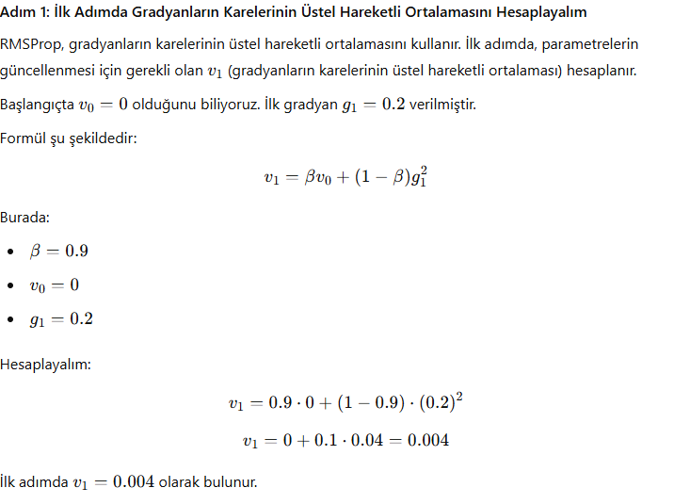
CEVAP-2

Slide 26
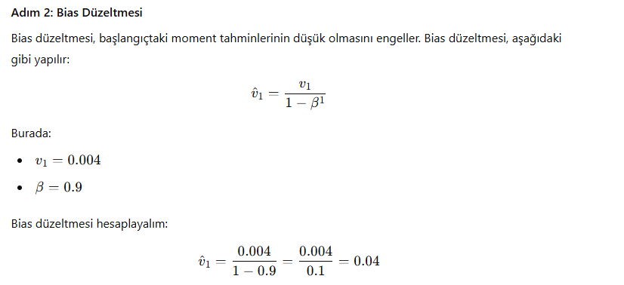
CEVAP-2

Slide 27
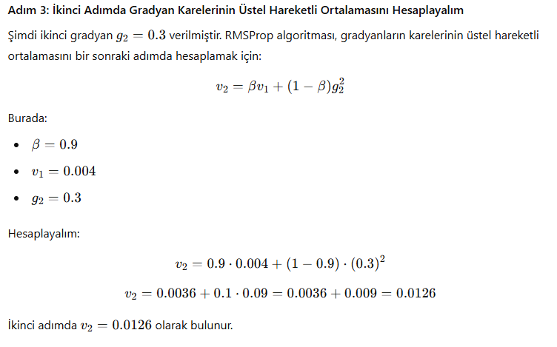
CEVAP-2

Slide 28
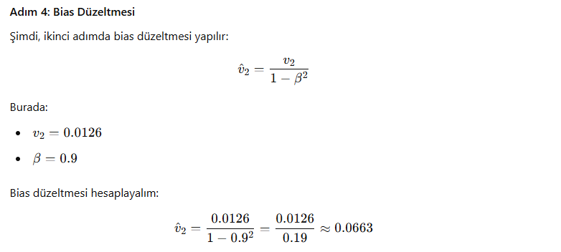
CEVAP-2

Slide 29
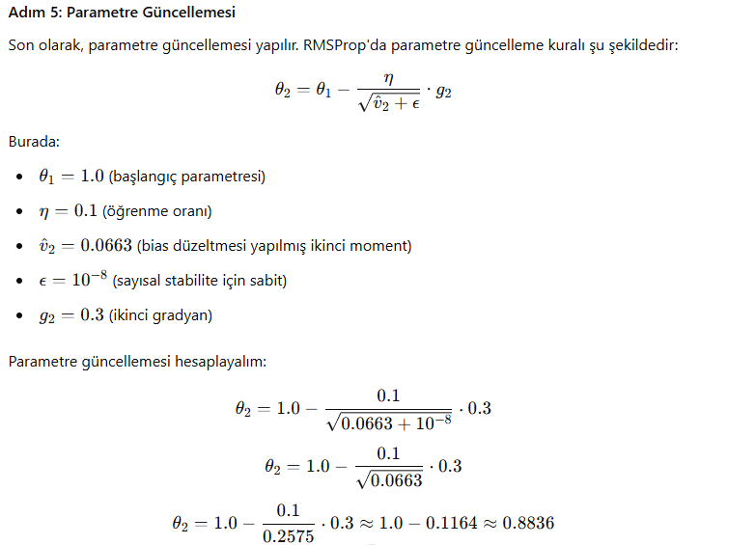
CEVAP-2

Slide 30

CEVAP-2

Slide 31
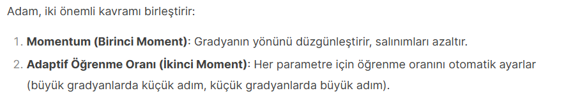
Adam (Adaptive Moment Estimation)
Adam (Adaptive Moment Estimation), derin öğrenme modellerinde yaygın olarak kullanılan ve yüksek performans gösteren bir optimizasyon algoritmasıdır.
2014 yılında Kingma ve Ba tarafından önerilen bu algoritma, SGD (Stokastik Gradyan İnişi), ve RMSProp yöntemlerinin avantajlarını birleştiren adaptif bir öğrenme algoritmasıdır.

Slide 32
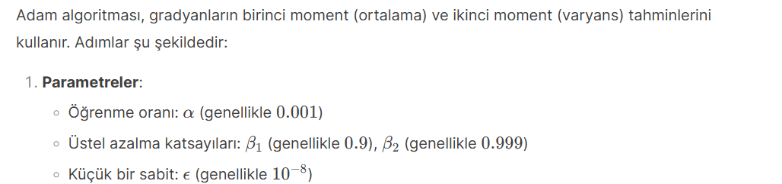
Adam (Adaptive Moment Estimation)

Slide 33
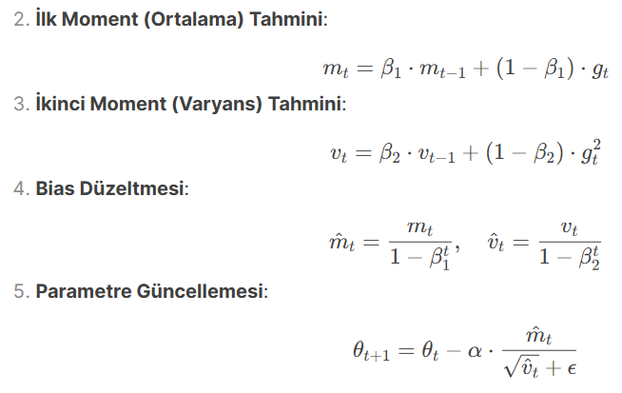
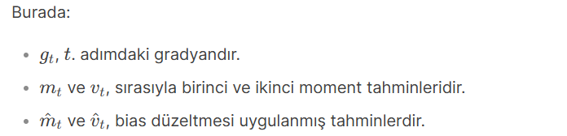
Adam (Adaptive Moment Estimation)

Slide 34
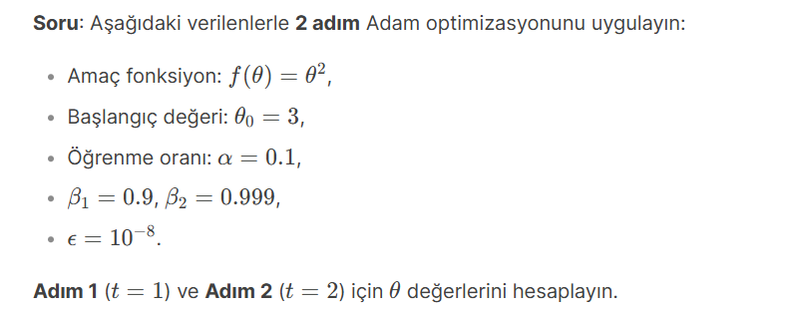
SORU-3

Slide 35
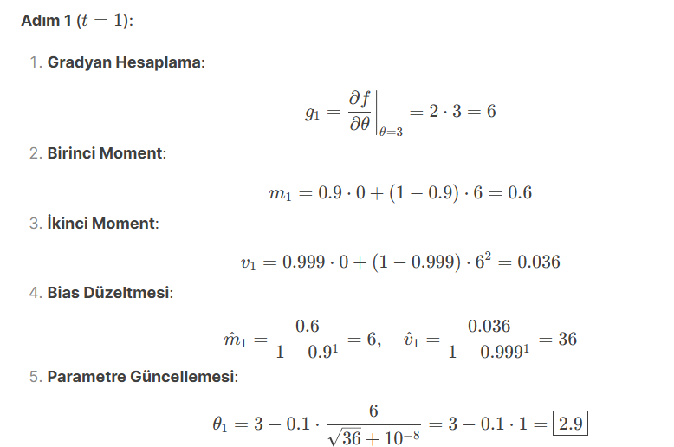
SORU-3

Slide 36
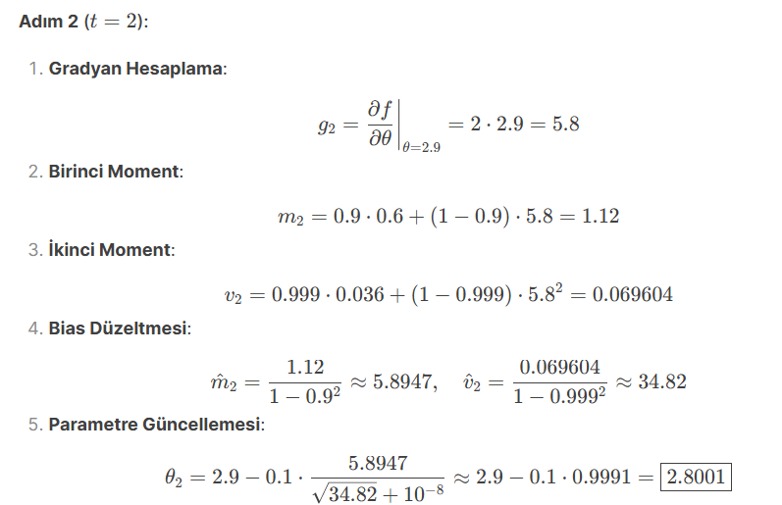
SORU-3

Slide 37
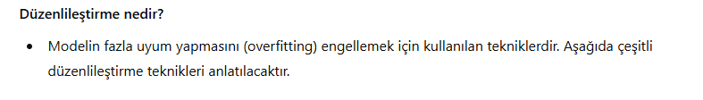
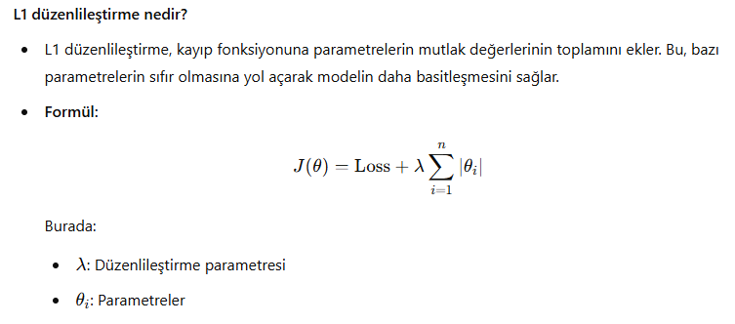
Regularization

Slide 38
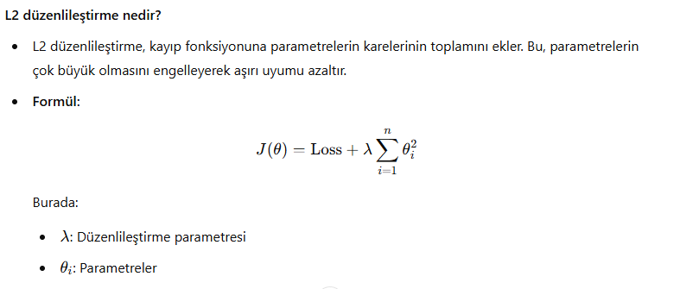
Regularization

Slide 39
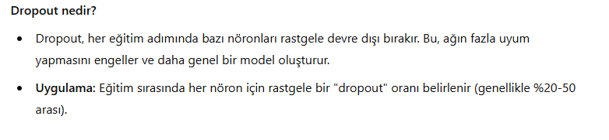
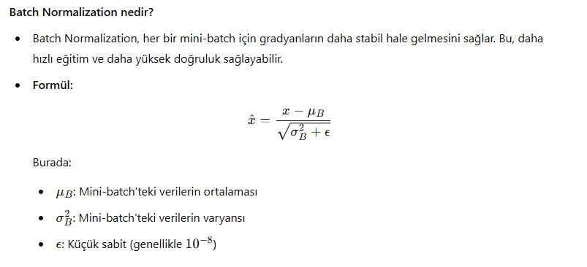
Regularization

Slide 40
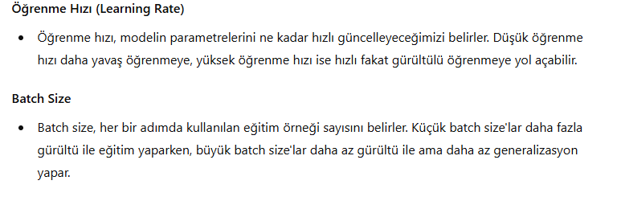
Regularization

